Slide 1
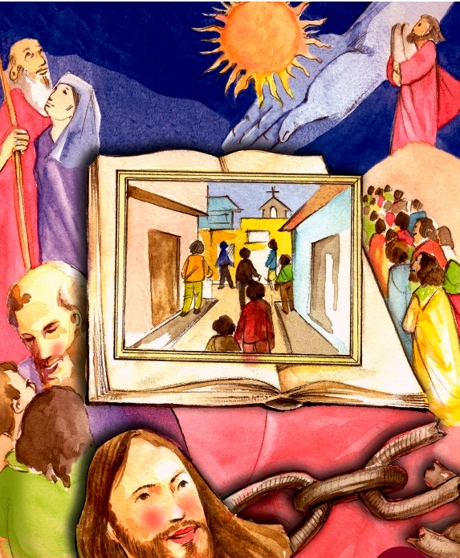
Una ventana entre la
Biblia
y la
Vida

Slide 2
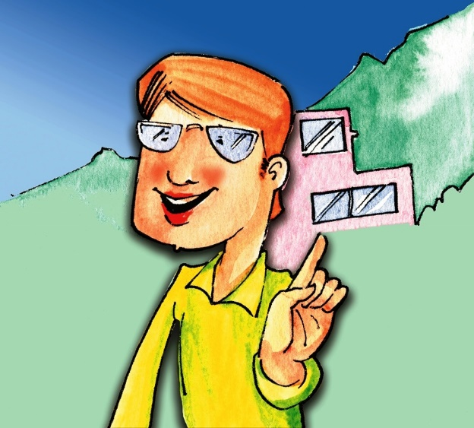
"Una ventana entre la Vida y la Biblia"
DIRIGIDO A:
Comunidades.
Catequistas.
Agentes de Pastoral.
Padres y Madres de familia.

Slide 3
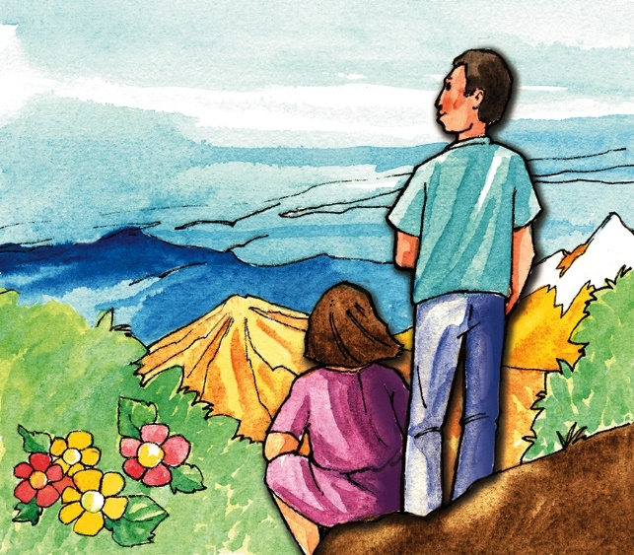
Objetivos
Encontrar un puente que una nuestra vida con la Biblia.
Iluminar nuestras experiencias diarias a la luz de la Palabra de Dios.
Crecer en el amor a Dios y a los hermanos.

Slide 4
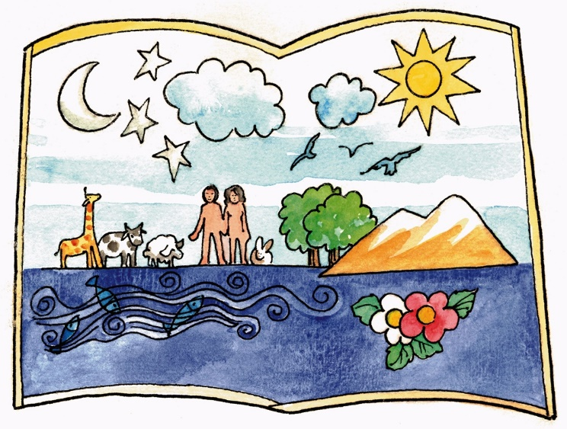
Tema 1
Dios nos habla en la vida
Toda la creación nos habla de Dios.
San Agustín decía que Dios escribió dos Libros:
El Libro de la Vida
El libro de la Biblia

Slide 5
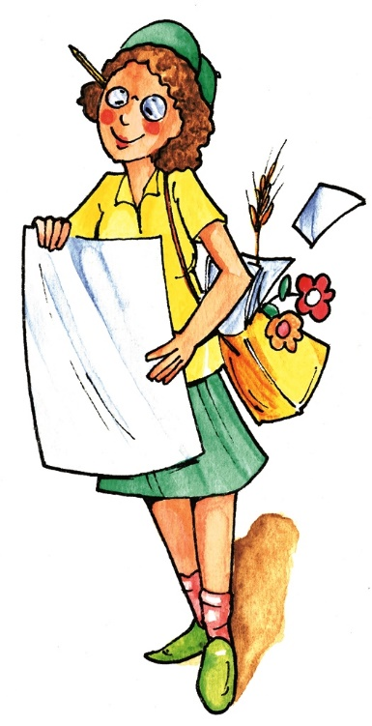
Dinámica:
En las
páginas
5 al 8 de
Taller
Bíblico 1
El Libro de la Vida
(Gen 1, 1-2,4)

Slide 6
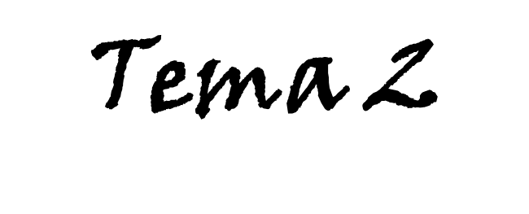
En la naturaleza
La naturaleza destruida, el aire, los ríos contaminados,
la tierra erosionada y las especies en extinción, nos muestran lo lejos que estamos del plan de Dios.

Slide 7
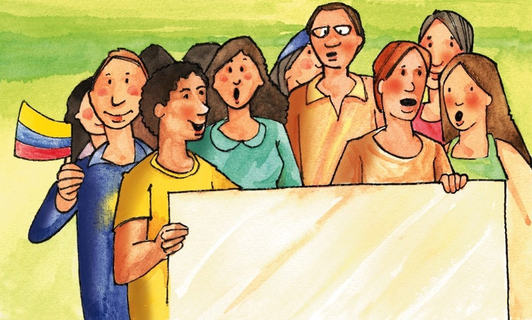
En la historia
Trabajo
Vivienda
Medio Ambiente
Educación
Salud
Dios se manifiesta en la historia de los pueblos. Éstos se organizan y realizan acciones liberadoras. Luchan por la tierra, los servicios básicos, la defensa de sus derechos. Es ahí, cuando decimos que Dios nos habla.

Slide 8
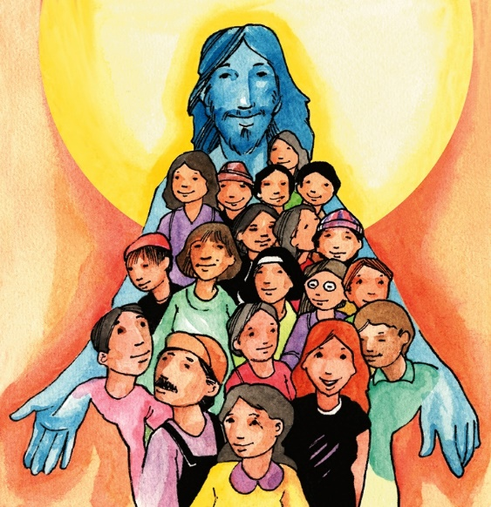
En la comunidad
Los seres humanos somos hijos e hijas de Dios.
Desde la encarnación de Jesús, toda persona es presencia de Dios.
Dios nos habla a través de la familia, la comunidad y nosotros mismos.

Slide 9
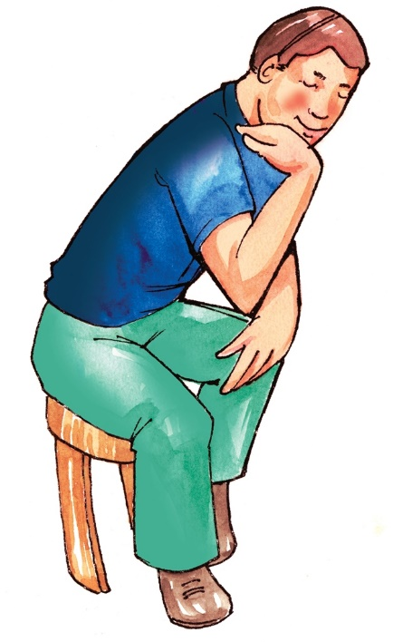
En la conciencia
Nos orienta en nuestras
acciones.
En el silencio y oración escuchamos la voz de Dios.
Dios nos habla a través
de la conciencia.

Slide 10
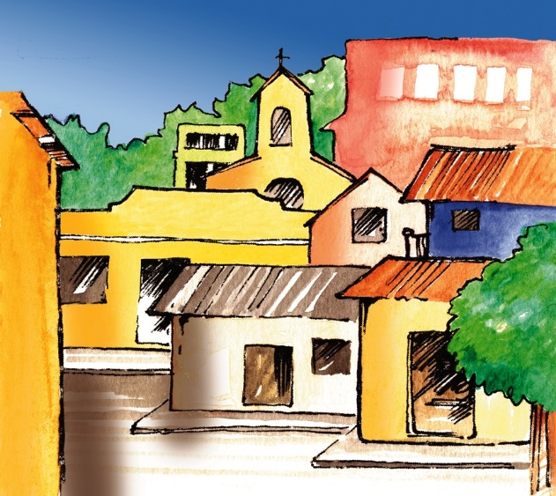
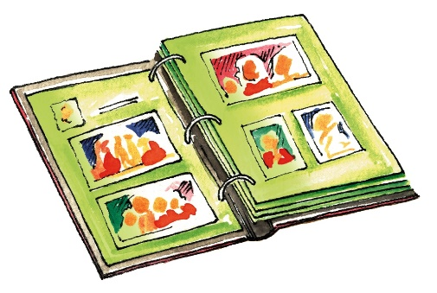
Tema 3
Imágenes en torno a la Biblia
Comparemos a nuestra Biblia con las
realidades cotidianas y entenderemos qué es la Biblia.

Slide 11
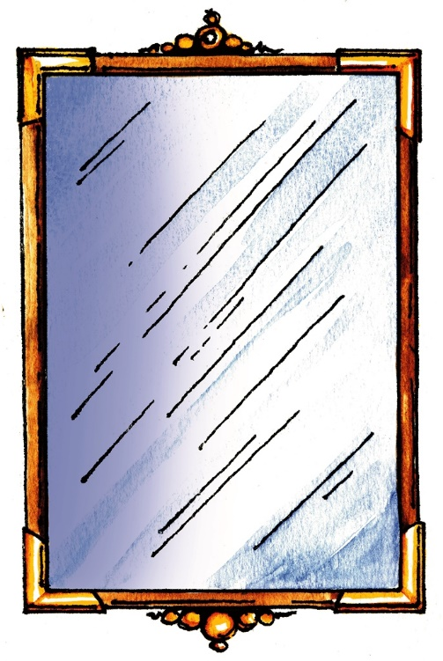
La Biblia es como un espejo
Mirarnos en el espejo de la Biblia nos ayuda a revisar, ajustar y cambiar nuestra vida de acuerdo al proyecto de Dios en su Palabra.

Slide 12
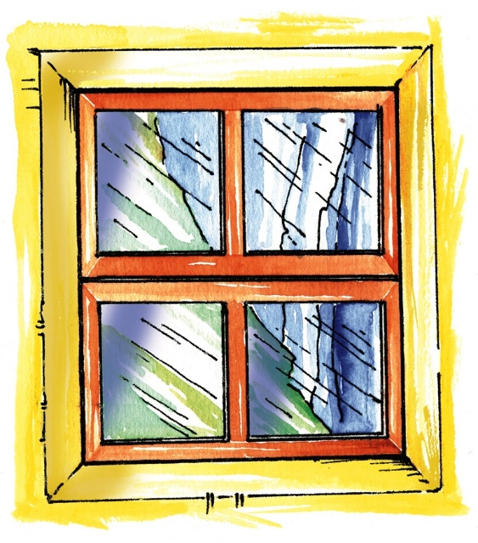
La Biblia es como una ventana
Mirar a través de la ventana desde:
Fuera (veo el pasado en la Biblia)
Dentro (veo mi vida en el presente)
Creamos una sintonía que nos ayudará a construir el futuro.

Slide 13
La Biblia es como un álbum
La Biblia nos permite aproximarnos y conocer mejor a los personajes cercanos y distantes, descubrir lo que ellos nos enseñan para hoy.

Slide 14
La Biblia es como un pueblo
La Biblia nos ayuda a visitar y conocer el pueblo:
Antiguo: Leyes, Profetas, Sabios.
Nuevo: Jesús, sus discípulos y las primeras comunidades.

Slide 15
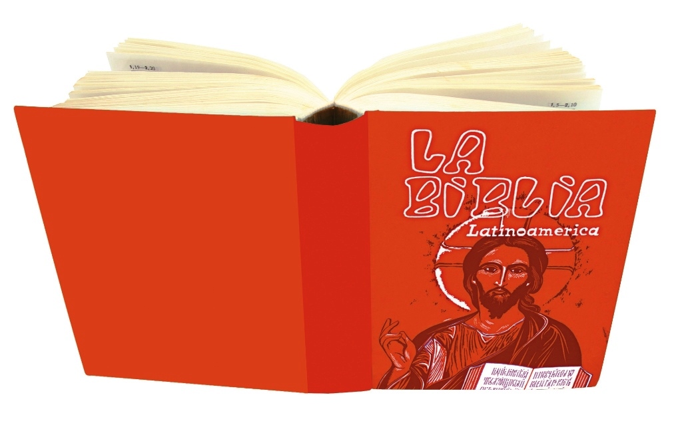
Tema 4
¡A familiarizarnos
con la Biblia!
Vamos a responder a 7 preguntas introductorias que sirven
de base para un buen estudio de la Biblia.

Slide 16
¿Cómo está organizada la Biblia?
“Biblia” es una palabra griega = “biblioteca”
Tiene 73 libros
Cada libro contiene un tema concreto.
Conocemos el mensaje que Dios quiere comunicar a su pueblo.

Slide 17
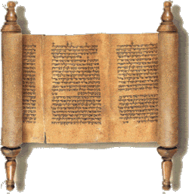
El AT está formado por
46 libros
- Los Libros históricos
- Los Libros proféticos
- Los Libros sapienciales

Slide 18
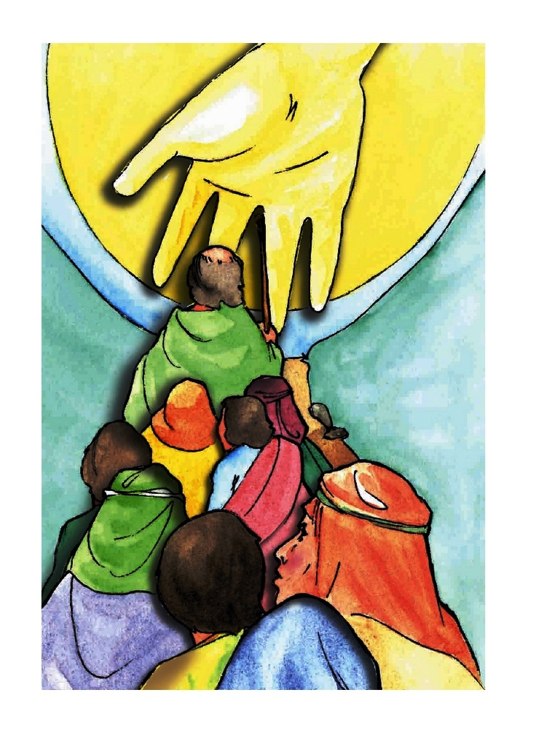
Los Libros históricos
Son 17 y narran las historias del pueblo, que presentan sus
Leyes y sus tradiciones transmitidas de generación en generación.

Slide 19
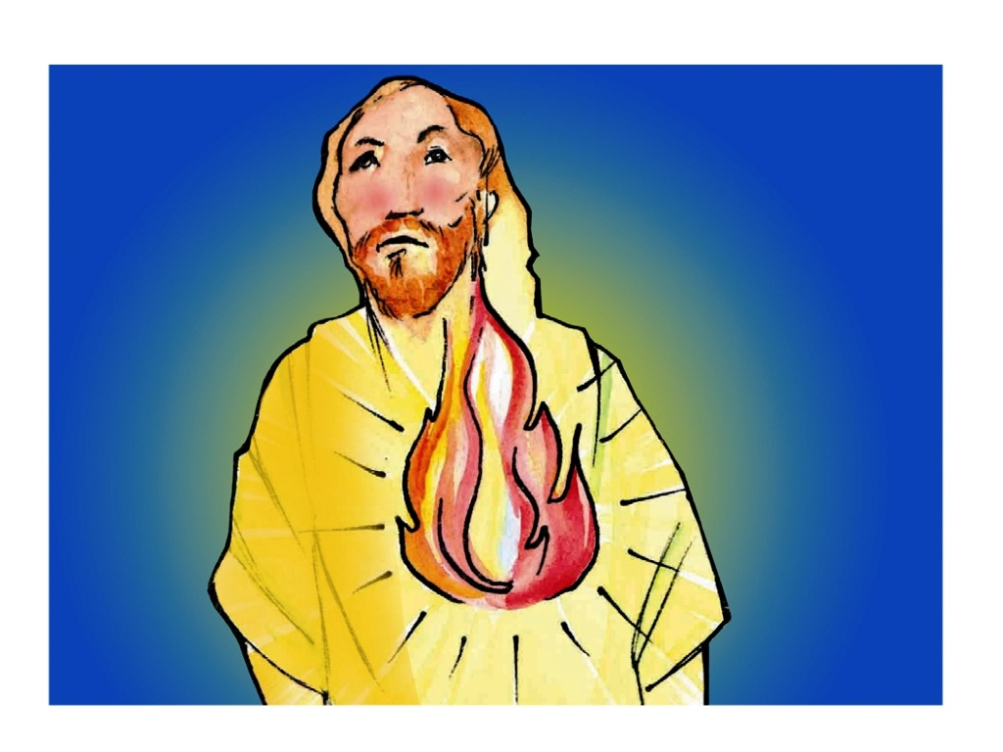
Los Libros proféticos
Son 16 y nos hablan de los profetas que:
Anuncian la salvación.
Denuncian los pecados.
Consuelan al pueblo.

Slide 20
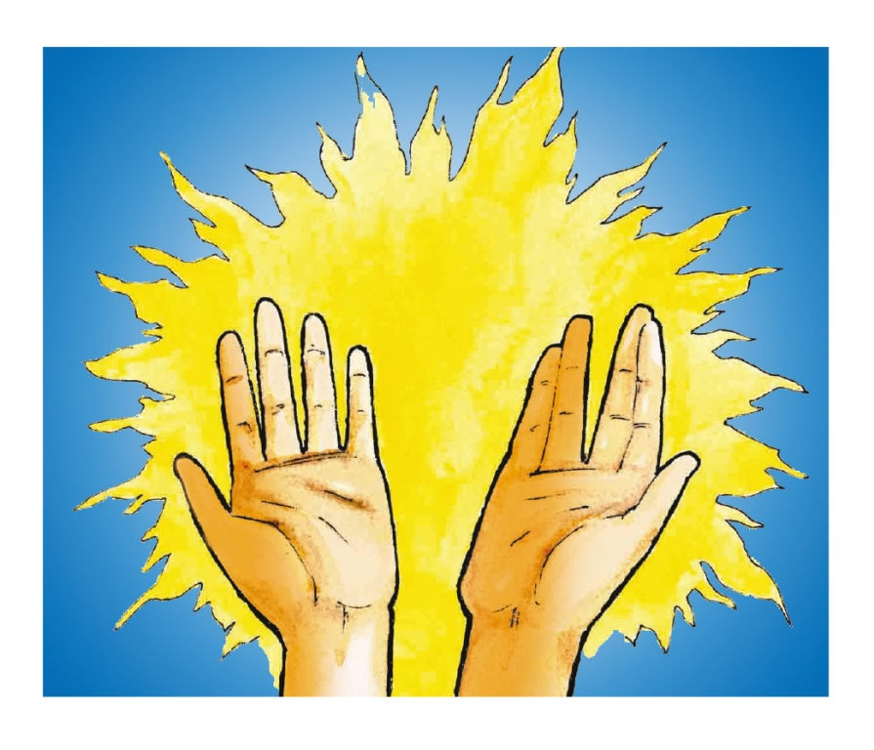
Los Libros sapienciales
Son 13 y recogen diversas expresiones de la sabiduría popular como: cantos, salmos, refranes y reflexiones variadas.

Slide 21
El NT está formado por
27 libros
- Las Cartas Paulinas
- Las Cartas Católicas
- Apocalipsis

Slide 22
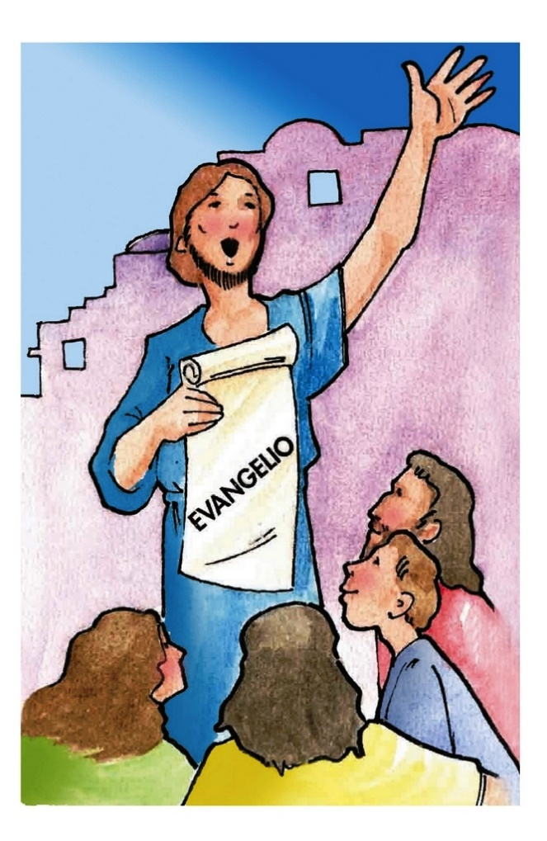
EVANGELIOS
Son 4:
Mateo
Marcos
Lucas
Juan
Nos hablan de la vida, misión, muerte y resurrección de Jesucristo.

Slide 23
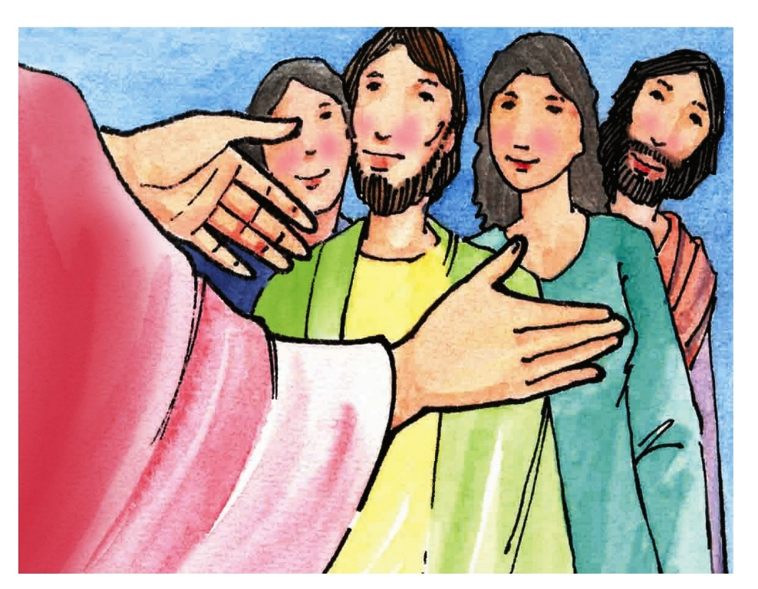
HECHOS DE LOS APÓSTOLES
Narra:
Las experiencias de las primeras comunidades cristianas.
La expansión del cristianismo.

Slide 24
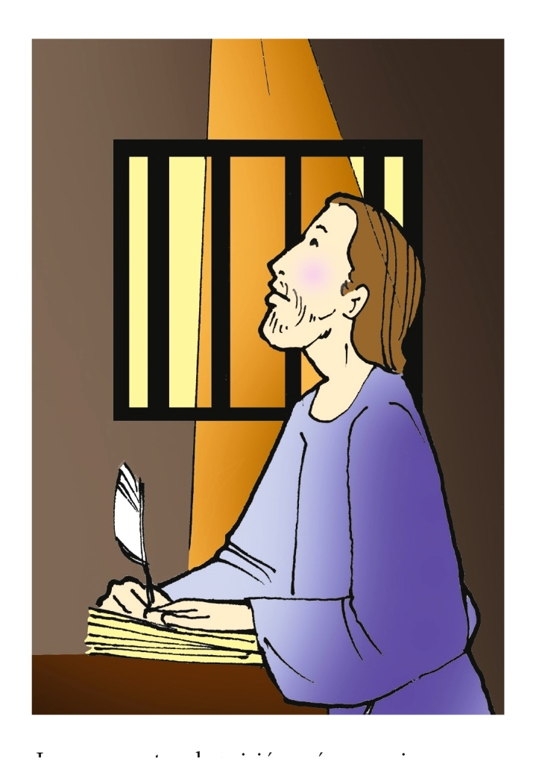
CARTAS PAULINAS
Son 14 cartas escritas para las primeras comunidades cristianas.
Fueron redactadas por Pablo o por alguno de sus discípulos, en nombre del Apóstol.

Slide 25
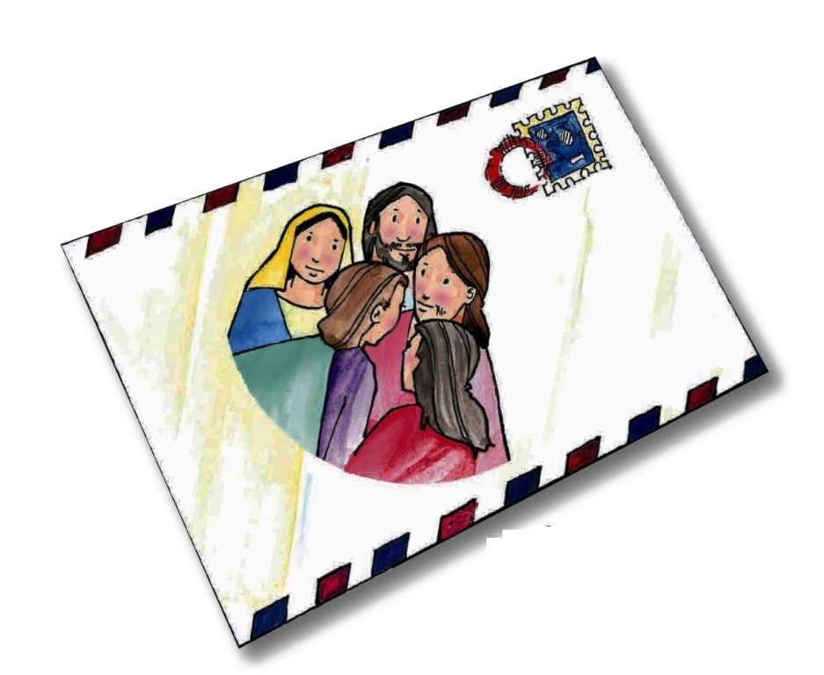
CARTAS “CATÓLICAS”
Son 7 cartas para animar y aconsejar a todas las comunidades cristianas.
Sus autores utilizaron los nombres de Pedro, Juan, Santiago y Judas para dar mayor importancia a sus escritos. (Seudónimo)

Slide 26
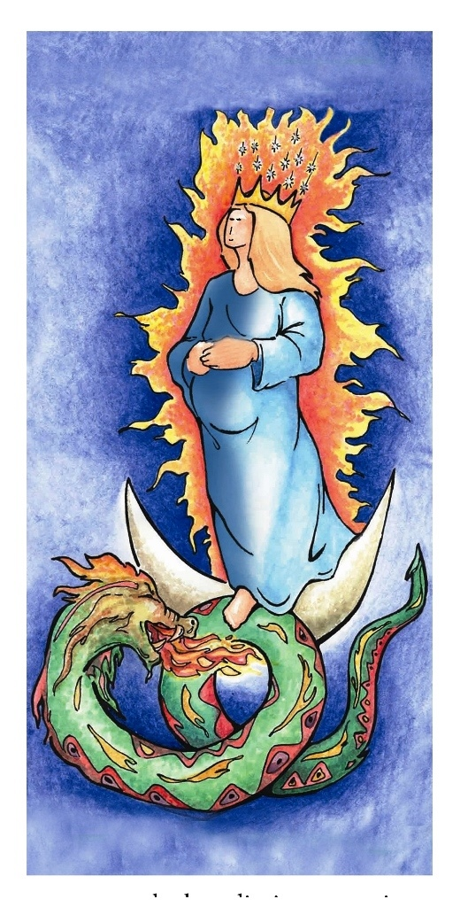
APOCALIPSIS
Este libro busca fortalecer la esperanza de las comunidades cristianas, que sufren por la persecución del Imperio Romano y de los judíos.

Slide 27
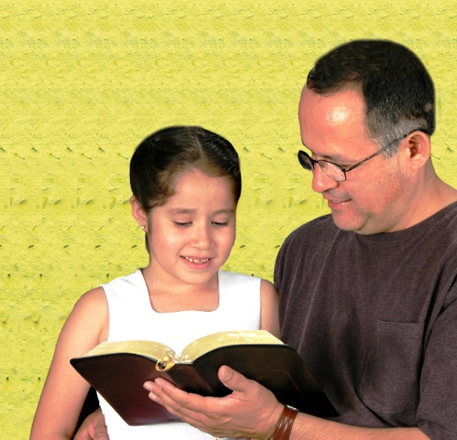
¿Cómo encuentro una cita bíblica?

Slide 30
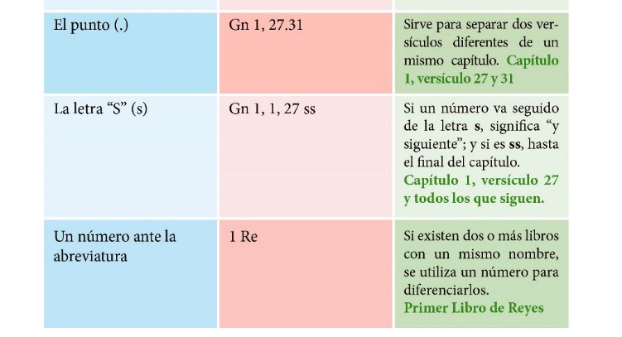
Gn 1, 27 ss

Slide 31
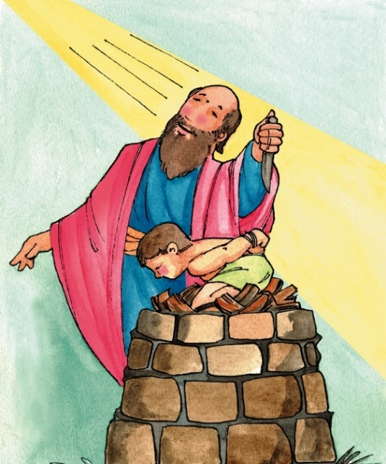
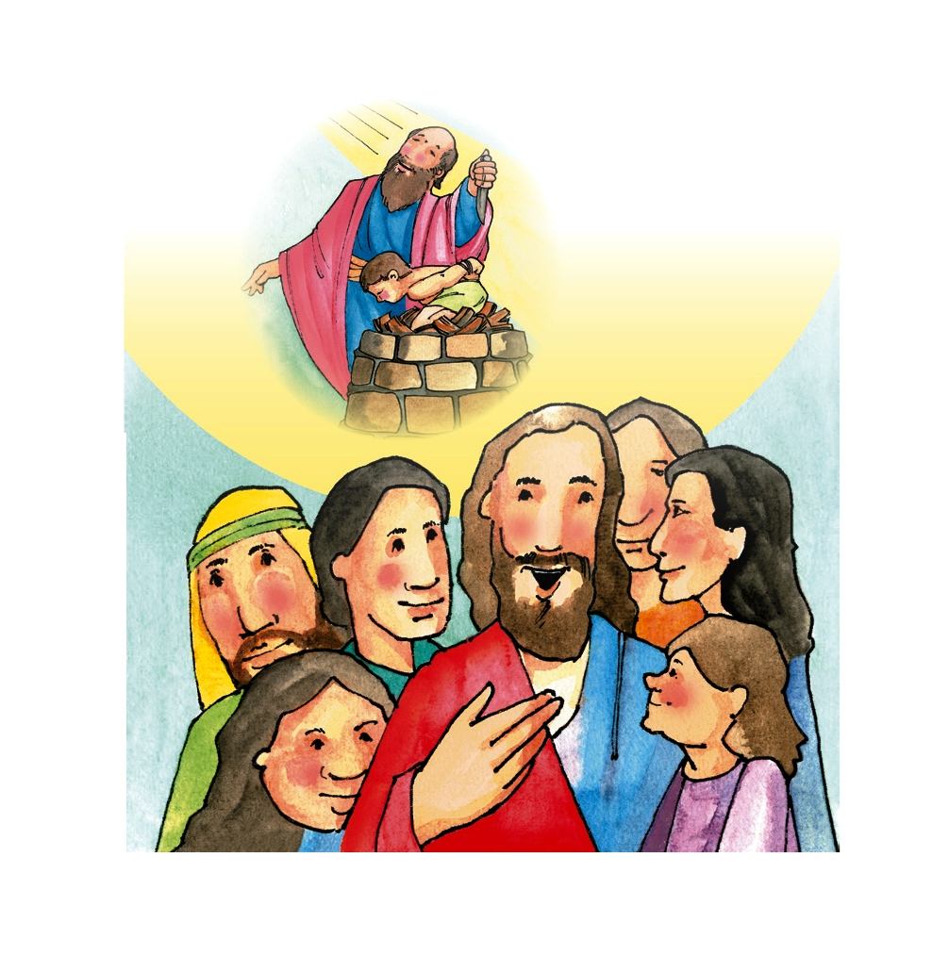
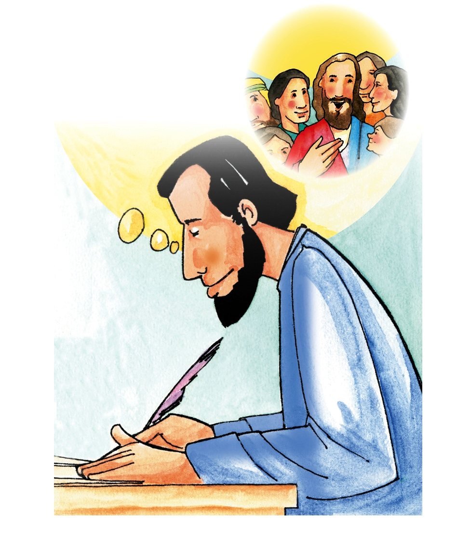
¿Cómo nació la Biblia?
HECHO
MEMORIA
ESCRITURA

Slide 32
Hecho
En un primer momento sucedieron los acontecimientos en los que actuó:
Dios
Jesús
El Espíritu Santo
Algunas personas o comunidades.

Slide 33
Memoria
La tradición oral, las narraciones pasaban de persona a persona, de familia a familia, de comunidad a comunidad, y lo hacían con fines catequéticos.

Slide 34
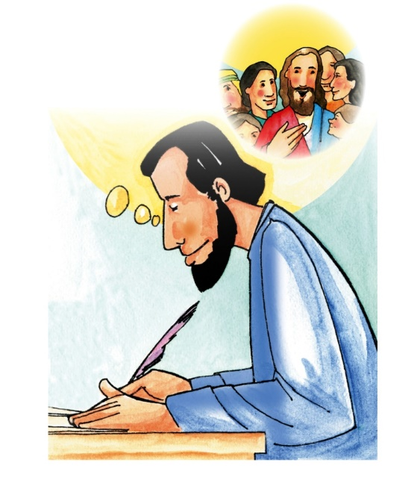
Escritura
Algunos miembros de las comunidades recopilaron materiales sobre los acontecimientos, los pusieron por escrito e hicieron las adaptaciones de acuerdo a sus necesidades.

Slide 35
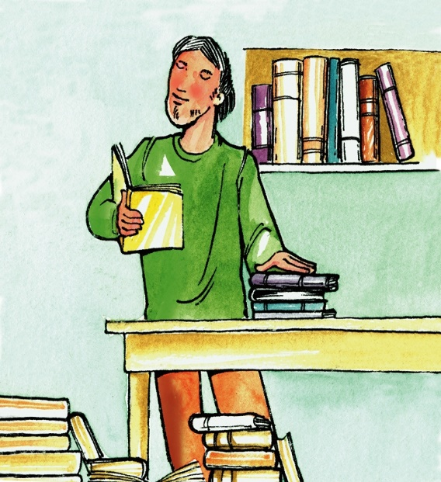
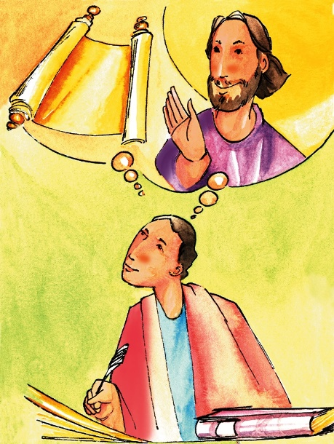
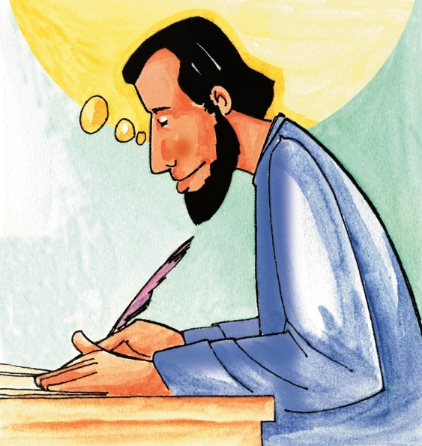
¿Quiénes escribieron la Biblia?
El AT tiene tres grupos de escritores
Historiadores
Profetas
Sabios

Slide 36
Historiadores
Recogieron muchos relatos sobre la memoria del pueblo, los unieron, completaron, recortaron y aplicaron a su realidad.

Slide 37
Profetas
Los profetas comunicaron la voluntad de Dios para el pueblo de Israel.
Sus discípulos y seguidores pusieron por escrito los mensajes proféticos y la vida del profeta.

Slide 38
Sabios
Fueron recopiladores de la:
Sabiduría popular.
Reflexión sobre la vida cotidiana.
Oración que se hacían en la casa, en el templo.

Slide 39
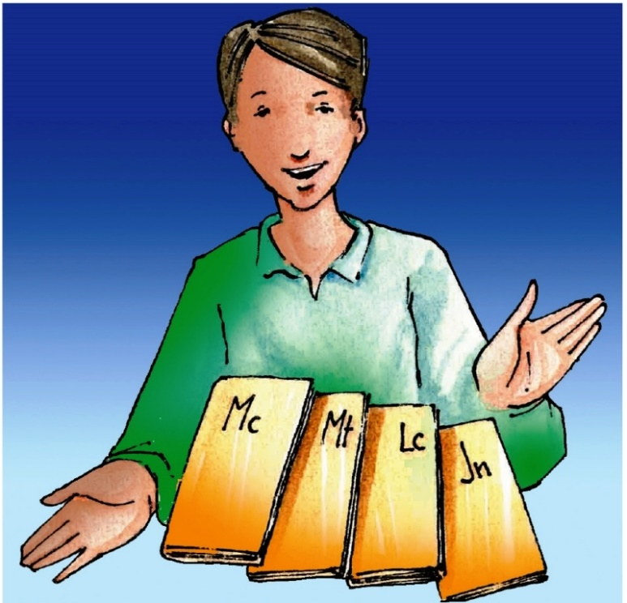
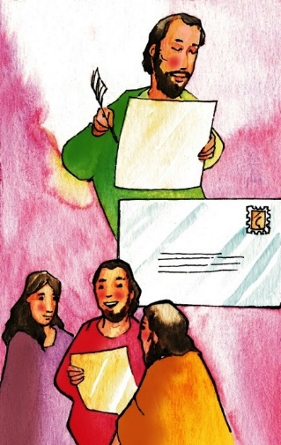
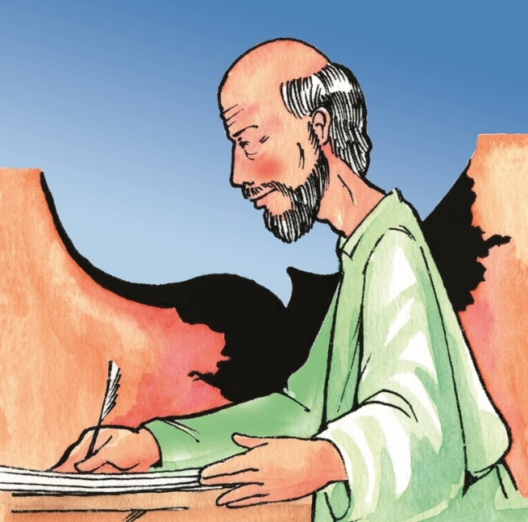
El NT tiene tres grupos de escritores
Evangelistas
Otros
Apóstoles

Slide 40
Evangelistas
Son cuatro. Ponen por escrito el testimonio de la vida, muerte y resurrección de Jesús.
A estos cuatro evangelios se suma el libro de los Hechos, escrito por Lucas.

Slide 41
Apóstoles
El Apóstol que destaca es San Pablo quién escribió cartas a las comunidades.
Sus discípulos escribieron otras cartas que se le atribuyen a San Pablo, porque están inspiradas en su pensamiento.

Slide 42
Otros
Escribieron bajo el nombre de alguno de los apóstoles (Pedro, Santiago, Judas, Juan).
A este recurso literario se le llama seudonomía (porque son seudónimos).

Slide 43
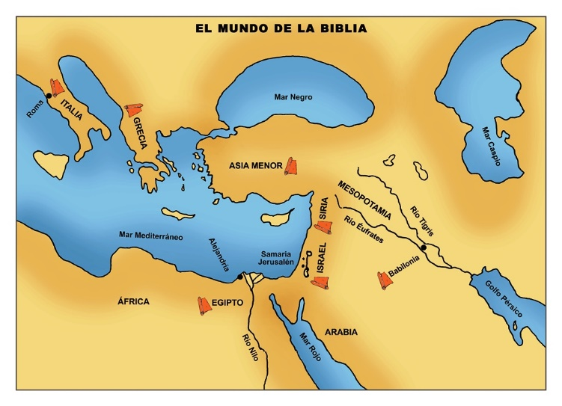
¿En qué lugares se escribió la Biblia?

Slide 44
¿En qué lugares se escribió la Biblia?
Nuevo Testamento:
Palestina y Siria
(Evangelios: Marcos y Mateo)
Asia Menor
(Evangelios: Lucas y Juan,
y el Apocalipsis)
Grecia y Roma
(algunas Cartas de Pablo
y otros escritos)
Antiguo Testamento:
Israel
(Samaria / Jerusalén)
Babilonia
Egipto

Slide 45
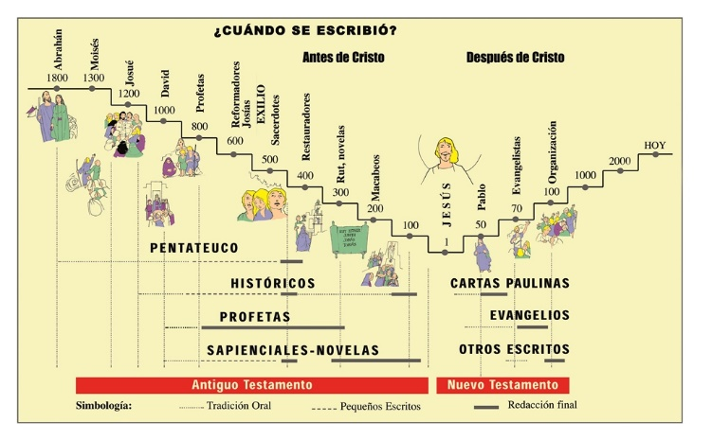
¿Cuándo se escribió la Biblia?
Todo esto indica que la Biblia tardó en escribirse,
tal como la encontramos ahora, unos 1350 años.

Slide 46
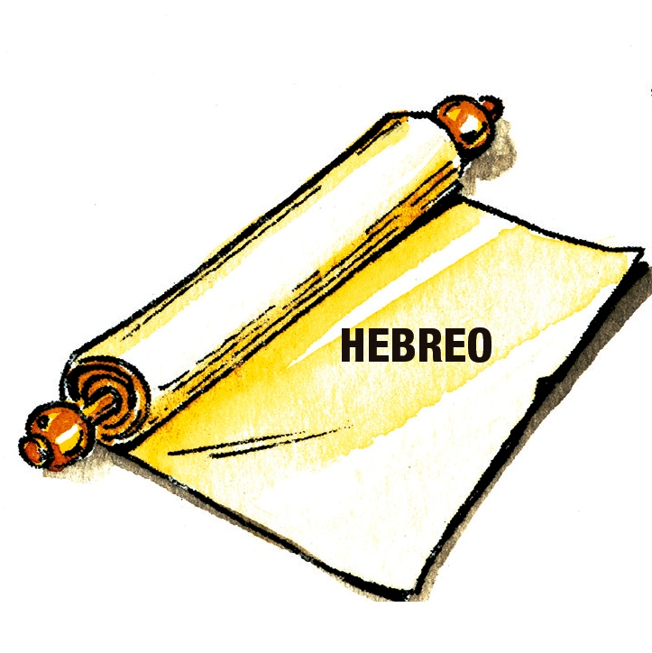
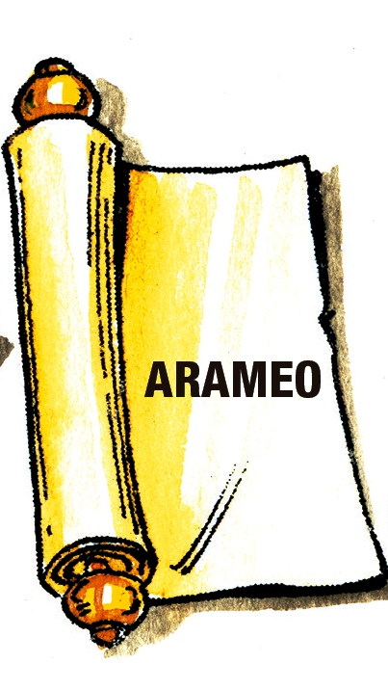
¿En qué idiomas se escribió la Biblia?
Antes del exilio
en Babilonia.
Fragmentos de Daniel y Ester.
Después del exilio babilónico.
El AT tiene siete libros escritos en griego (deuterocanónicos).
El NT se escribió todo en griego
( koiné).

Slide 47
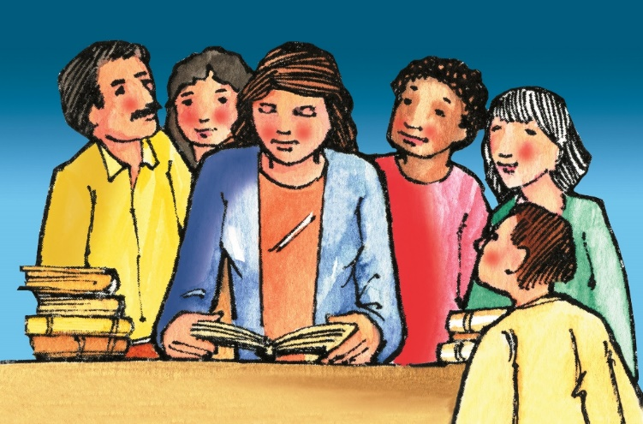
Tema 5
La Palabra de Dios en la Biblia
La Biblia es Palabra de Dios.
Su autor principal es el Espíritu Santo y revela el proyecto liberador de Dios para la persona, la humanidad y la creación.

Slide 48
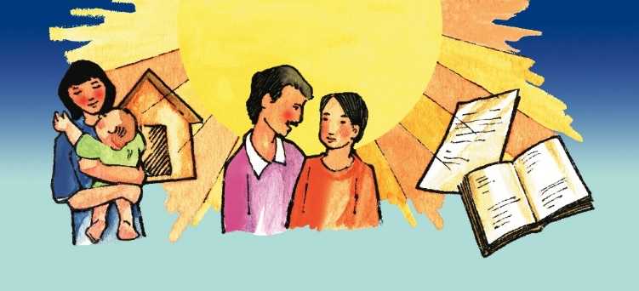
INSPIRACIÓN
Dios inspira y baña con su Espíritu:
La vida del pueblo.
La transmisión oral.
La escritura.

Slide 49
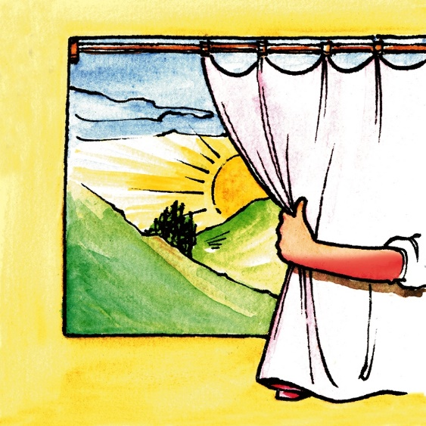
REVELACIÓN
Desvelar, correr el velo y descubrir a Dios.
Entender el por qué y el para qué de la vida, del mundo y de la historia.
Nos hace descubrir nuestra misión y destino final.

Slide 50
CANON
Significado de canon
Medida. “Es la vara para medir y seleccionar los libros inspirados por Dios de los que no lo son”.
Lista. “Son los libros sagrados aceptados como Palabra de Dios”.

Slide 51
Tema 6
Los Géneros Literarios
Una llave para entender los textos

Slide 52
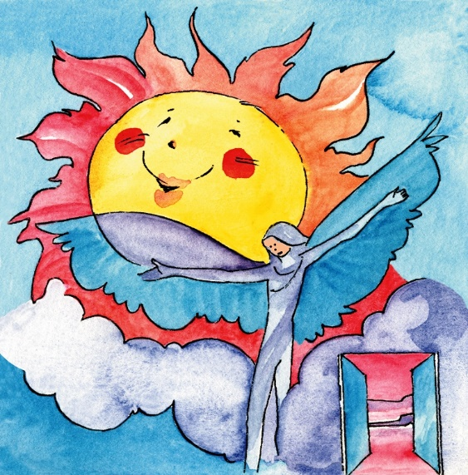
Mítico
Es una profunda experiencia cultural, espiritual y liberadora de Israel para enfrentar y explicar las dificultades de la vida, del mundo y de la humanidad.
El mito sustenta la esperanza, la salvación y la vida.

Slide 53
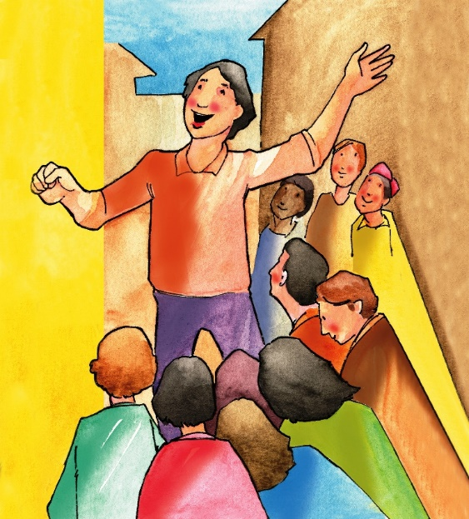
Evangelio
Es la proclamación de la Buena Noticia de Jesús.
Marcos fue el primero en usar este género literario.

Slide 54
Midrash
Significa “investigar” “buscar”.
Se trata de la relectura de los textos del AT con el fin de iluminar un nuevo acontecimiento del NT.
Ej: Los relatos de la infancia de Jesús.

Slide 55
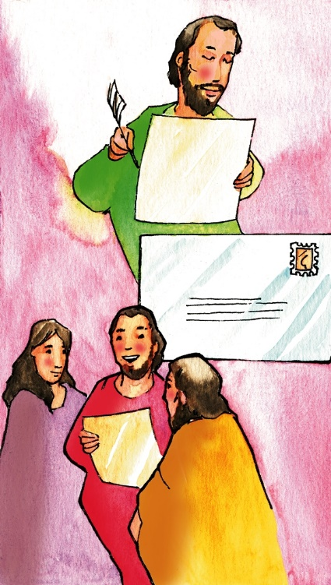
Epistolar
De los 27 libros del NT, 21 son cartas, las más conocidas las de Pablo.
Utiliza la estructura de una carta.
Sus destinatarios son personas o comunidades concretas.
Se encuentra una sección doctrinal y otra exhortativa.

Slide 56
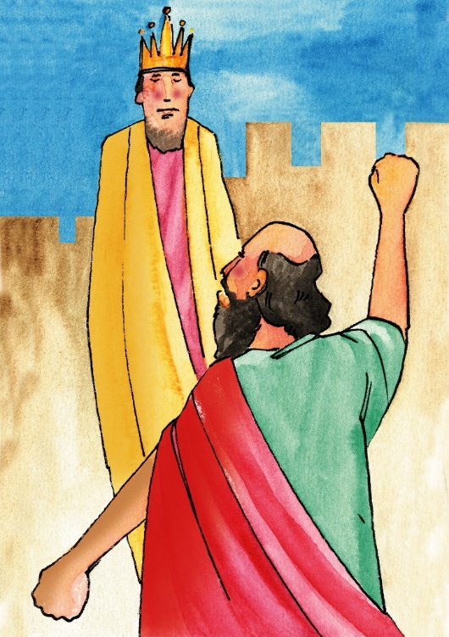
Profético
Este género está presente principalmente en el AT.
Sus protagonistas son los profetas.
Con él, buscan denunciar, anunciar y consolar al pueblo.

Slide 57
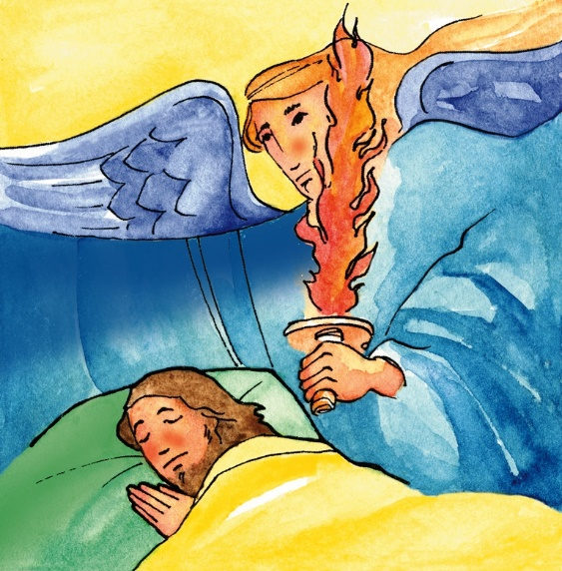
Apocalíptico
Apocalipsis significa revelación.
Su finalidad es consolar y dar esperanza al pueblo fiel a Dios.
Expresa el juicio de Dios sobre la historia y los dominadores que son la causa del sufrimiento.
Utiliza símbolos e imágenes impresionantes y necesitamos aprender su significado.

Slide 58
¡Hasta la próxima!
El Señor nos bendiga

